Slide 1
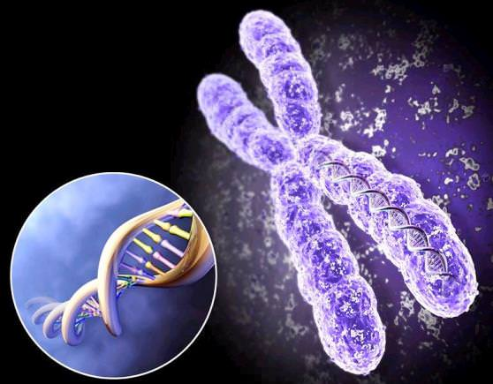
Основні поняття генетики
Основні поняття генетики

Slide 2

Дитина схожа на батьків, але не є їх копією.Чому?

Slide 3
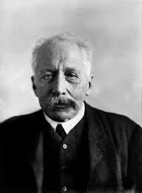
Гене́тика — це наука про спадковість і мінливість живих організмів
Спадковість — здатність організмів передавати наступному поколінню свої ознаки і властивості, тобто здатність відтворювати собі подібних.
Мінливість - здатність організмів набувати нових ознак у процесі індивідуального розвитку
Вільям Бетсон
запропонував термін «генетика»

Slide 4
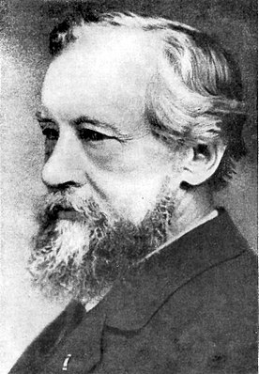
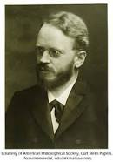
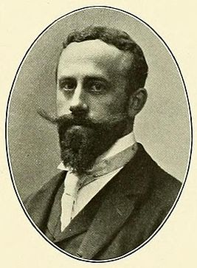
Відкриття
1900 рік, троє учених незалежно один від одного, заново відкрили закономірності спадковості , встановлені раніше Г. Менделем
Гуго де Фріз
К.Корренс
Е.Чермак

Slide 5
Періоди розвитку генетики
Період | Тривалість | Події
Перший | з давніх часів до середини XIX ст | накопичення інформації про закономірності спадковості та мінливості
Другий | 1865-1900 | період виникнення генетики як науки, розпочався з виходу роботи Г.Менделя, закінчився перевідкриттям його законів
Третій | 1900-1953 | вивчення генетичних процесів на клітинному рівні, сформована хромосомна теорія спадковості, з‘ясована роль хромосом
Сучасний | з 1953 | ведуться дослідження на молекулярному рівні

Slide 6
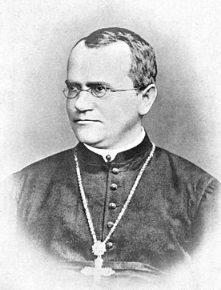
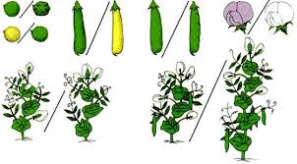

Грегор Мендель – засновник сучасної генетики
Із 1856 року Мендель проводить дослідження на горохові. «Експерименти із рослинними гібридами» — під такою назвою у 1866 році Мендель опублікував результати своєї роботи. Але інтерес до публікації був незначним.
Лише на початку 20 століття, коли розвинули уявлення про гени, зрозуміли усю важливість висновків Менделя

Slide 7
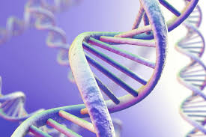

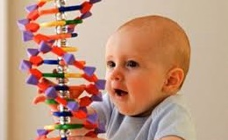
Основні поняття генетики
Ген — це окрема ділянка ДНК, яка відповідає за утворення однієї або кількох ознак організму.
Генотип - сукупність генетичної інформації соматичної клітини організму. Генотип включає як ядерні, так і позаядерні гени
Геном — це сукупність усієї спадкової інформації організму, що включає як гени, так і некодуючі ділянки ДНК

Slide 8
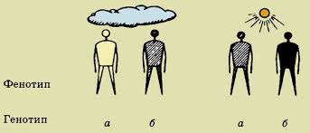
Основні поняття генетики
Фенотип - сукупність властивостей та ознак організму, що сформувалися в результаті взаємодії генотипу із зовнішнім середовищем

Slide 9
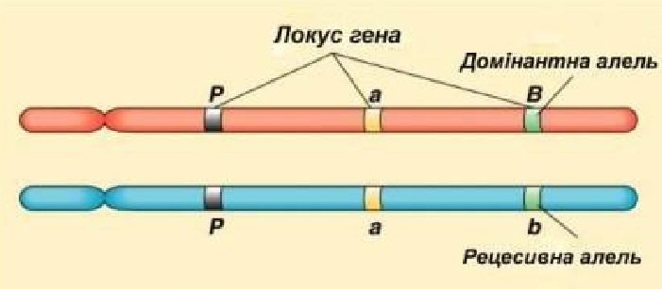
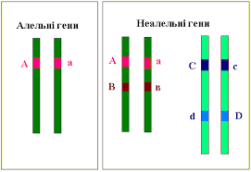
Основні поняття генетики
Алель є одним із можливих станів (варіантів) гена. Таких варіантів у різних генів може бути кілька. Існують гени, які представлені лише одним варіантом (алелем). Є й гени з двома, трьома або багатьма алелями. Різні алелі одного гена завжди розташовані на одній і тій самій ділянці хромосоми
Локус- місце розташування гена в хромосомі

Slide 10
Основні поняття генетики
Гомозигота- організм, де однакові алелі одного гена розташовані в різних гомологічних хромосомах
Гетерозигота - організм, де різні алелі одного гена розташовані в гомологічних хромосомах
Гемізигота - в парі хромосом присутній тільки один алель гена (зазвичай це буває у статевих хромосомах)
До основних понять генетики належать також поняття домінантність і рецесивність, які визначають форму взаємовідносин між різними алелями одного гена. За таких взаємовідносин один з алелів (домінантний) маскує у гетерозиготі прояв іншого алеля (рецесивного).

Slide 11
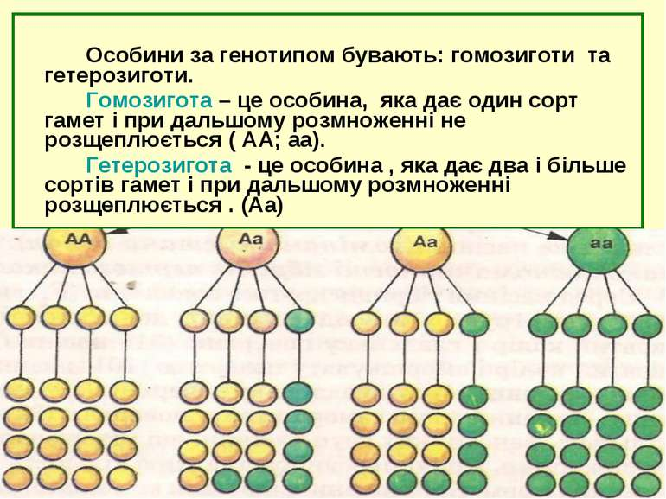

Slide 12
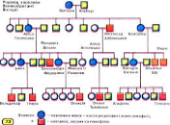
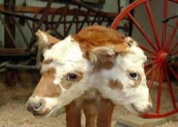

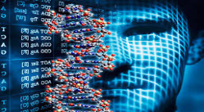
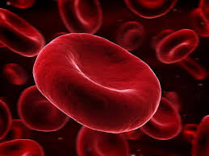
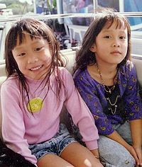
Методи генетики
Назва | Суть методу | Приклад
Генеалогічний | Вивчення родоводів організмів . Це дає змогу простежити характер успадкування різних станів певних ознак у ряді поколінь
Популяційно - статистичний | Встановлення частоти зустрічальності алелей у популяціях організмів та генетичної структури популяцій
Гібридологічний | Схрещування (гібридизація) організмів, які відрізняються за певними станами однієї чи кількох спадкових ознак. Нащадків, одержаних від такого схрещування, називають гібридами
Цитогенетичний | Вивчення хромосомного набору (каріотипу) організмів
Біохімічний | Вивчення особливостей біохімічних процесів у організмів з різними генотипами
Близнюковий | Вивчення монозиготних близнят (організмів, які походять з однієї зиготи) та порівняння їх з дизиготними близнятами (які утворюються з різних зигот). Досліджуючи такі організми, можна з’ясувати роль чинників довкілля у формуванні фенотипу особин: різний характер їхнього впливу зумовлює розбіжності у прояві тих чи інших станів певних ознак. Цей метод дає змогу визначити роль спадковості й середовища у розвитку різних ознак та захворювань

Slide 13

Нові методи молекулярної біології
секвенування генів - визначення нуклеотидної послідовності ДНК. Корисне як для дослідження всіх фундаментальних біологічних процесів, так і для прикладних методів, таких як діагностика захворювань та судова медицина
полімеразна ланцюгова реакція
застосування генетичних маркерів
мікрочіп ДНК

Slide 14
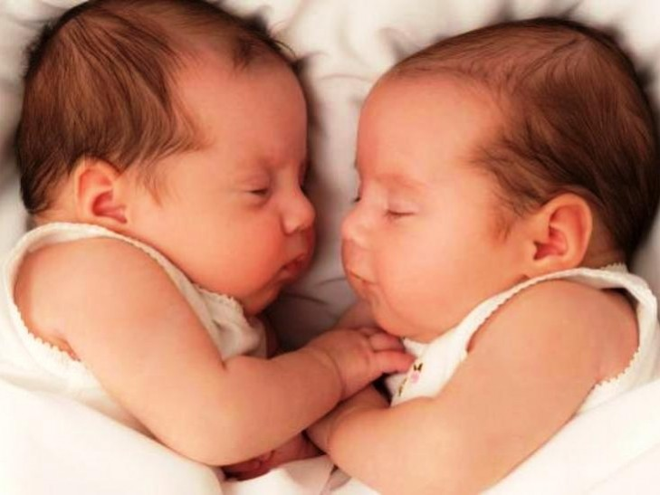
ПОДУМАЙ!
Чому близнюковий метод дозволяє виявити роль генотипу і впливу середовища у формуванні ознаки?

